Slide 1
“Наши друзья - птицы”
Наступила весна. В природе строгий порядок. Всё в ней крепко накрепко связанно:
Живут по строгим законам и растения, и насекомые, и рыбы, и птицы, и звери.
Сегодня речь пойдёт о жизни наших
“братьев меньших” – о птицах.

Slide 2
Всех перелетных птиц черней, Чистит пашню от червей, Целый день по пашне вскачь, А зовется птица... .
- Правильно, хочу вам рассказать об этой важной черной птице с белым носом . Грачи прилетают к нам самыми первыми, с первым весенним ветром. И сразу к своим гнездам. Гнезда грачи строят из сухих веток высоко на деревьях. Старых гнезд уцелело немного: еще с осени многие из них разметал ветер, но старые капитальные постройки не поддались ему. На одном дереве насчитывается иногда пятнадцать-двадцать гнезд.

Slide 3
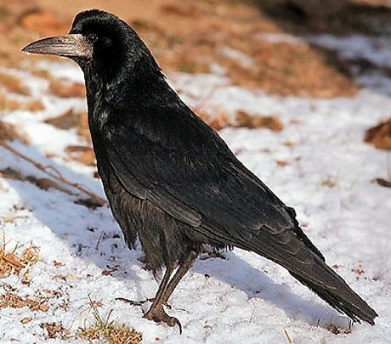

Slide 4
Вслед за грачами прилетают скворцы. У скворца шея и хвост короткие, крылья длинные, ноги толстые и сильные, четырехпалые, с изогнутыми когтями; клюв острый и длинный; окраска перьев черная, блестящая.
Первыми прилетают скворчики, а за ними, через несколько дней, самки — скворчихи.
К их прилету самцы подыскивают скворечник, нередко выселяя из домиков воробьев. Устроившись, скворушка с увлечением громко поет, поджидая подружку.

Slide 5
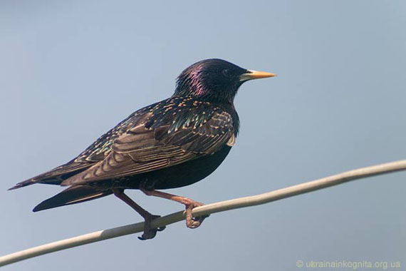

Slide 6
Когда весенний лес весну Торжественно встречает, Колдунья серая в лесу Усердно годы нам вещает. Шумит листва. Лучится свет. Ку-ку! А сколько в веке лет, А ну, кто первый даст ответ?
Правильно, это кукушка. Знают эту птицу, по ее пению, но немногим приходилось ее видеть, так как селится она в чаще леса. Вот она! Размером она меньше голубя. Голова, спина и верх зоба пепельно-серые. Хвост и крылья бурые, с поперечными светлыми полосами. Хвост длинный (до 18 см). Гнездо кукушка не вьет, а откладывает яйца в гнезда других птиц. Форма и окраска кукушечьих яиц разная, они похожи на яйца тех птиц, в чьи гнезда будут отложены. Птицы, увидев кукушку возле своего гнезда, начинают кричать. По-разному птицы реагируют на подложенное яйцо — одни выбрасывают его, другие покидают всю кладку. Часто птицы не замечают чужого яйца. Первым в гнезде выводится кукушонок. Он очень беспокойный первые три-четыре дня. Все, что касается его голой спины, он выталкивает из гнезда. А это другие птенцы, яйца.

Slide 7
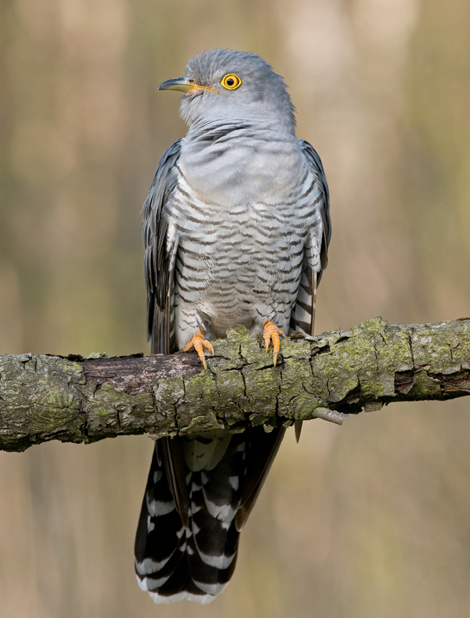

Slide 8
Спереди — шильце, Сзади — вильце. Сверху черненько суконце, Снизу бело полотенце.
Ласточку легко узнать. Их три вида: деревенская, городская, береговушка. У нашей, городской ласточки верх тела сине- черный, вся нижняя сторона тела белая. Хвост с неглубокой вырезкой посереди: Городские ласточки селятся в долинах горных рек, в каменистых пещерах и скалах. Но большая часть из них приспособилась к жизни в городе. Строят свои гнезда на стенах, карнизах, под балконами и крышами. Деревенская ласточка ничем не отличается от городской, но больше размером. У ласточки-береговушки спинка бурая, брюшко грязно-белое, с широкой серой полосой на зобе и груди. Гнездятся они по обрывистым берегам водоемов. Ласточки-береговушки делают норки от 50 до 150 сантиметров. В конце норы располагают гнездо.

Slide 9
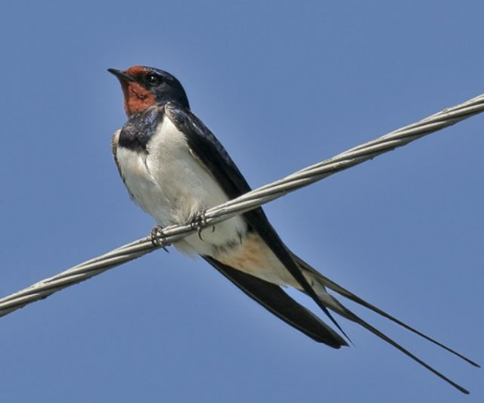

Slide 10
На одной ноге стоит, В воду пристально глядит. Тычет клювом наугад – Ищет в речке лягушат На носу повисла капля Узнаёте. Это ....

Slide 11
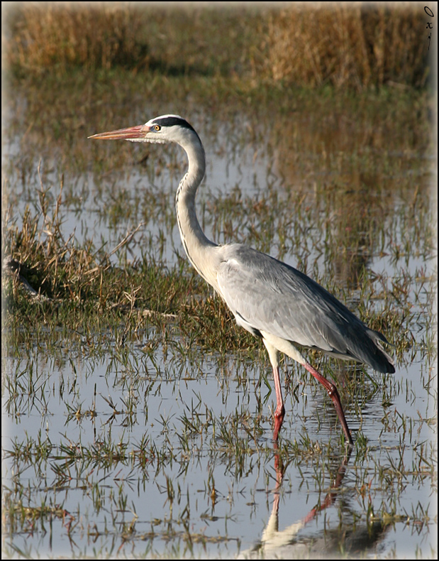

Slide 12
В лесу ночном кукует птица. Она позвать себя боится Ку-ку ... ку-ку не спит опушка А птицу эту звать...

Slide 13
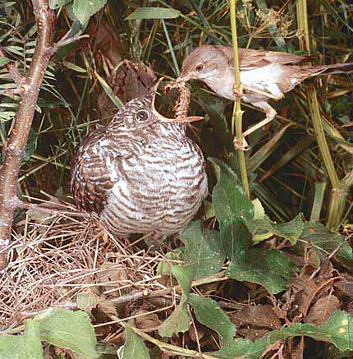

Slide 14
В лесу, под щебет, звон и свист Стучит лесной телеграфист: “Здорово, дрозд-приятель!” И ставит подпись...

Slide 15
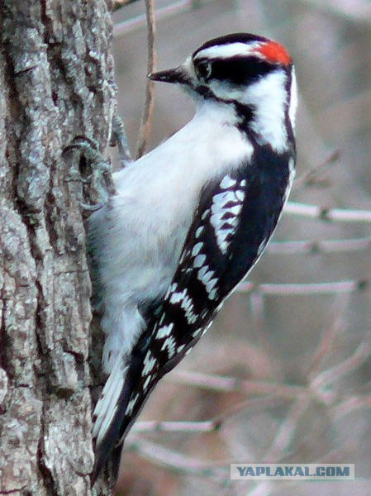

Slide 16
Ловит каждый шорох чутко, А как крикнет станет жутко Вздрогнет сонная трава. Это ухает …

Slide 17
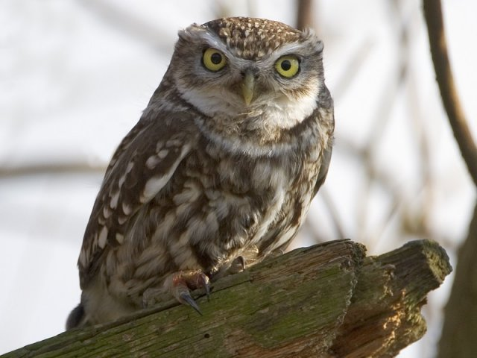

Slide 18
Трещала с самого утра: Пор-р-ра! Пор-р-ра! А что пора ? Такая всем морока, Когда трещит ...

Slide 19
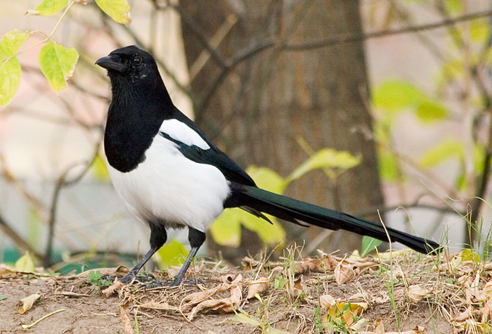

Slide 20
Маленький мальчишка В сером армячишке По дворам шныряет, Крохи собирает. По полям ночует, Коноплю ворует.

Slide 21
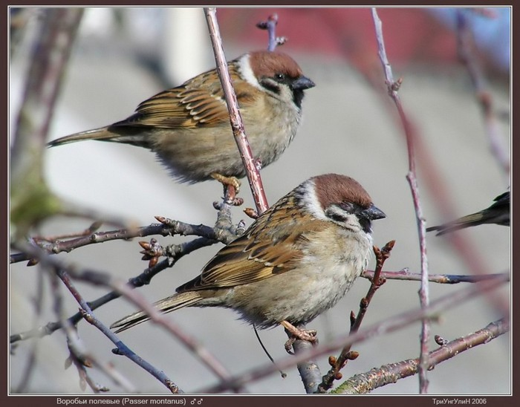

Slide 22
Окраской – сероватая, Повадкой – вороватая, Крикунья хрипловатая – Известная персона Птица эта ...

Slide 23
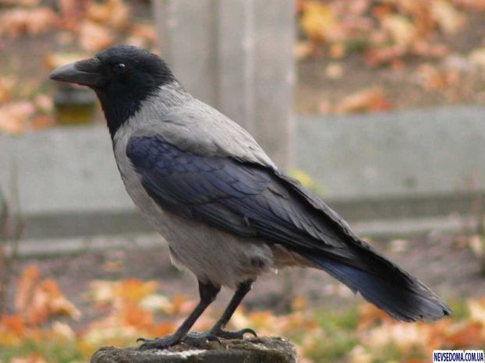

Slide 24
Прилетел к нам наконец Лучший наш певец. Дни и ночи напролёт Он поёт.

Slide 25
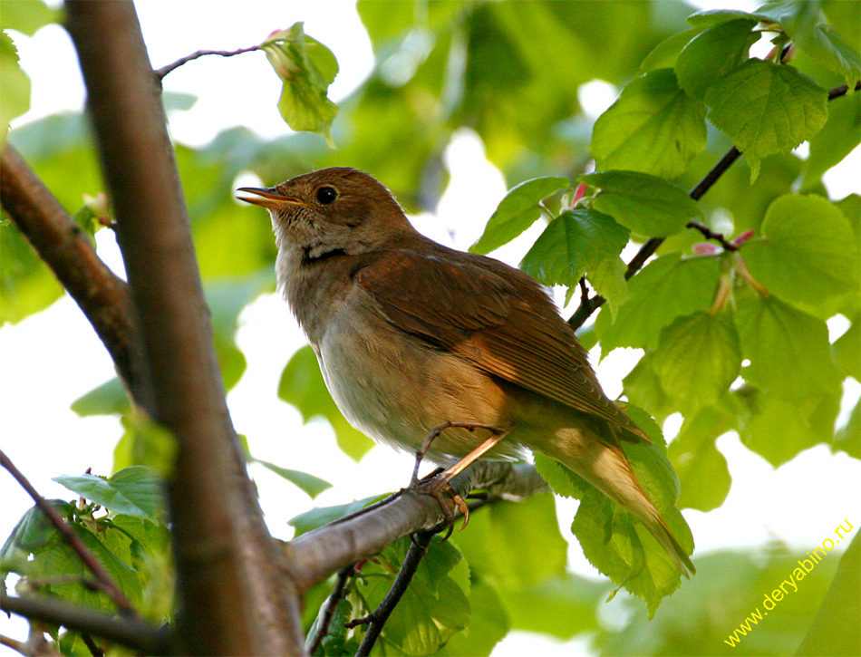

Slide 26
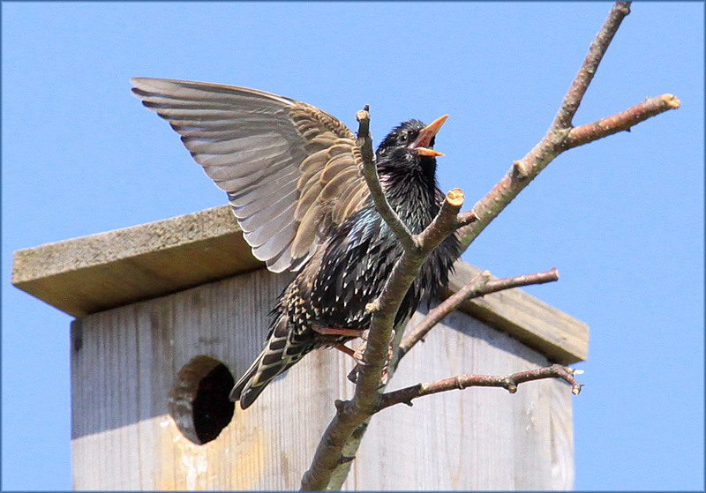

Slide 27
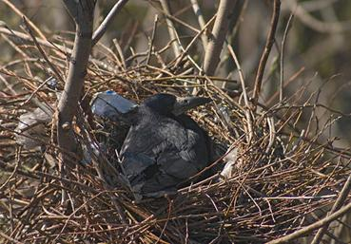

Slide 28
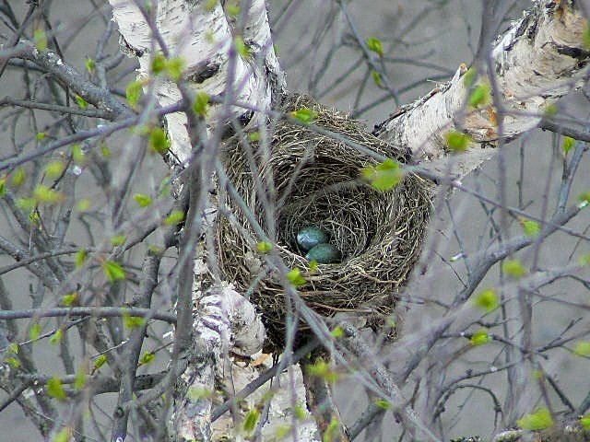

Slide 29
